Slide 1
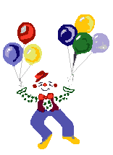
Phát triển ngôn ngữ
Đề tài: Truyện “Đôi bạn tốt”
Chủ đề: Trường mầm non
Đối tượng dạy: Trẻ 3-4 tuổi

Slide 2


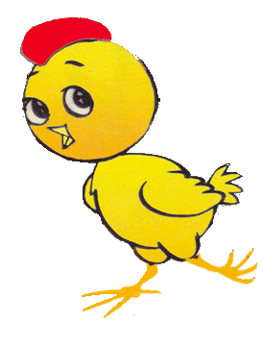
Truyện: Đôi bạn tốt

Slide 3

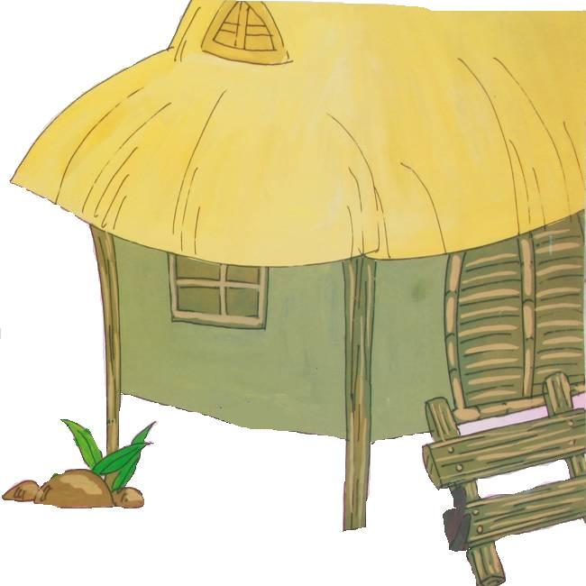
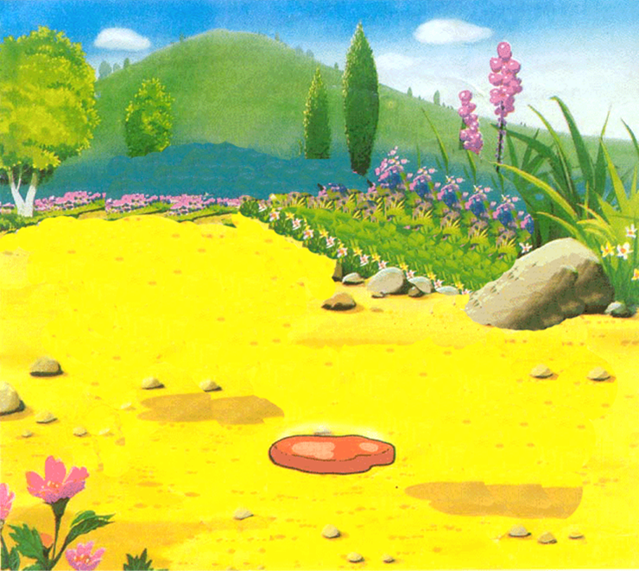
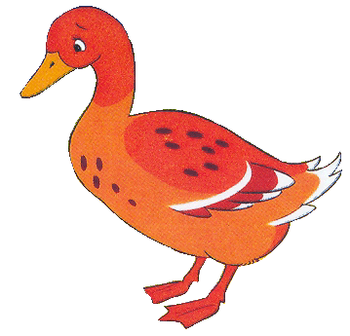
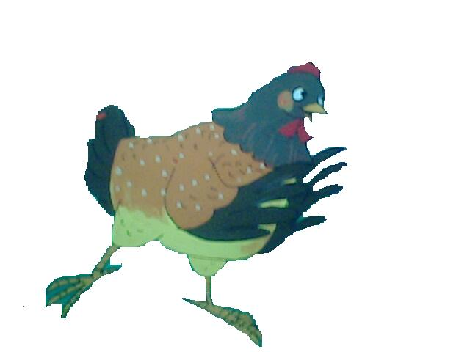
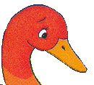
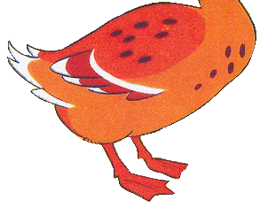

Slide 4
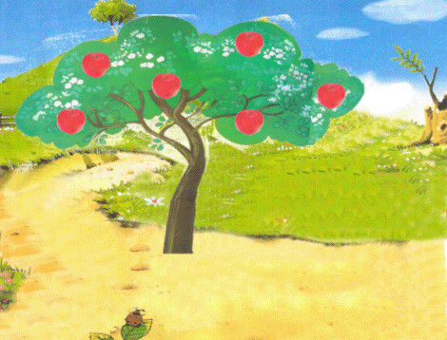
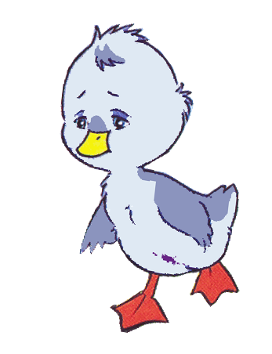

Slide 5
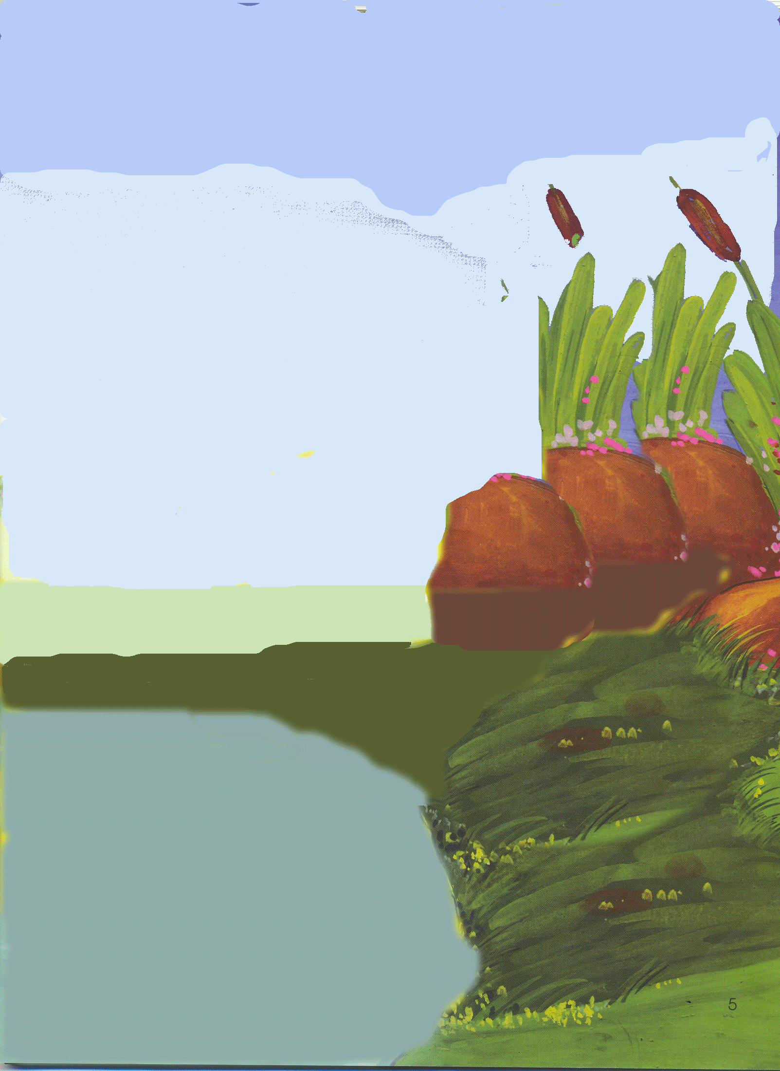
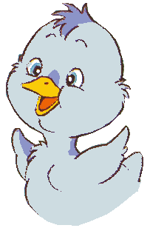



Slide 6
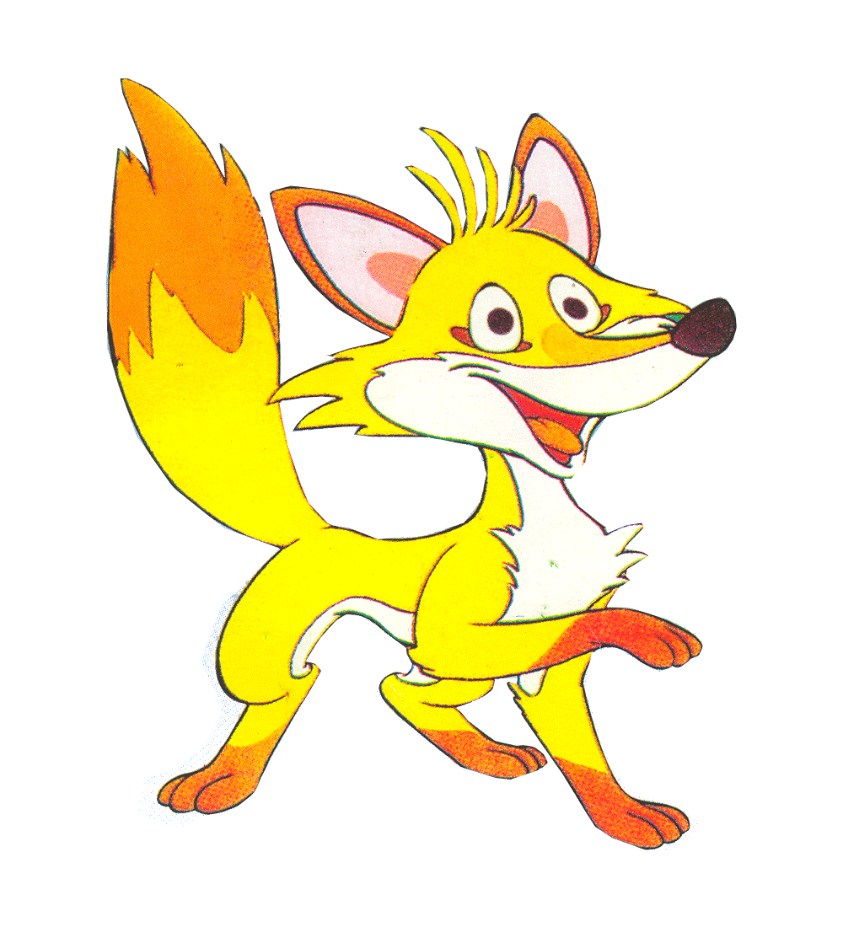


Slide 7
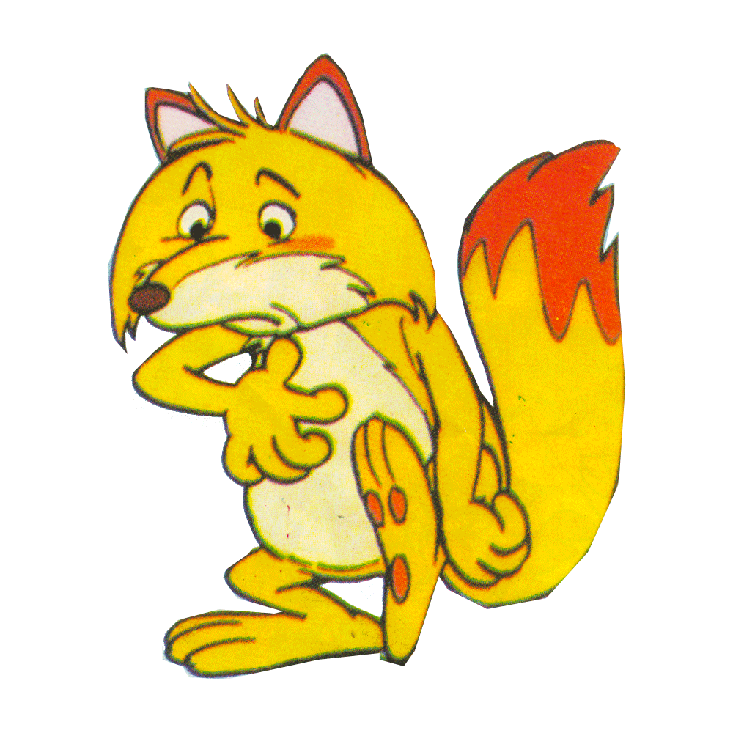
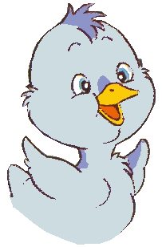
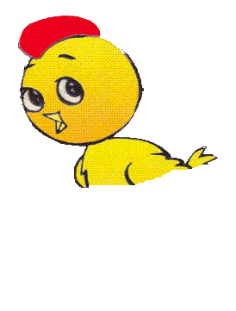

Slide 8
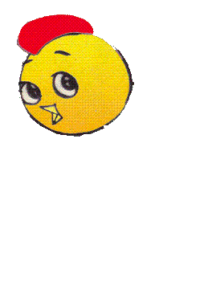
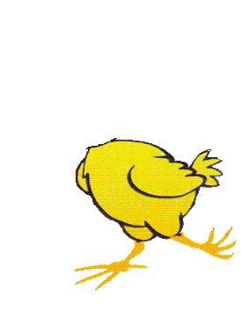

Slide 10
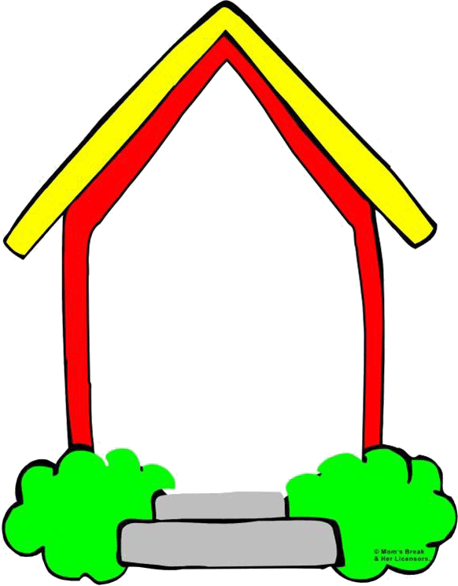

Đàm thoại

Slide 11
Truyện: Đôi bạn tốt
Cô vừa kể cho các con nghe truyện gì?

Slide 12
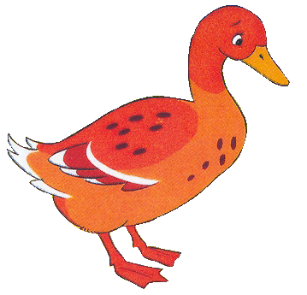
Trong truyện có những nhân vật nào?

Slide 13
Ai đã đến nhà gà con chơi?

Slide 14
Gà con và vịt con đi chơi ở đâu?
+ Tại sao gà con lại tức giận?
+ Vì sao vịt con không bới được giun?

Slide 15
+ Chuyện gì đã xảy ra sau đó?

Slide 16
+ Vịt con đã giúp bạn như thế nào?

Slide 17
+ Từ đó gà con và vịt con trở thành đôi bạn như thế nào?

